Slide 1
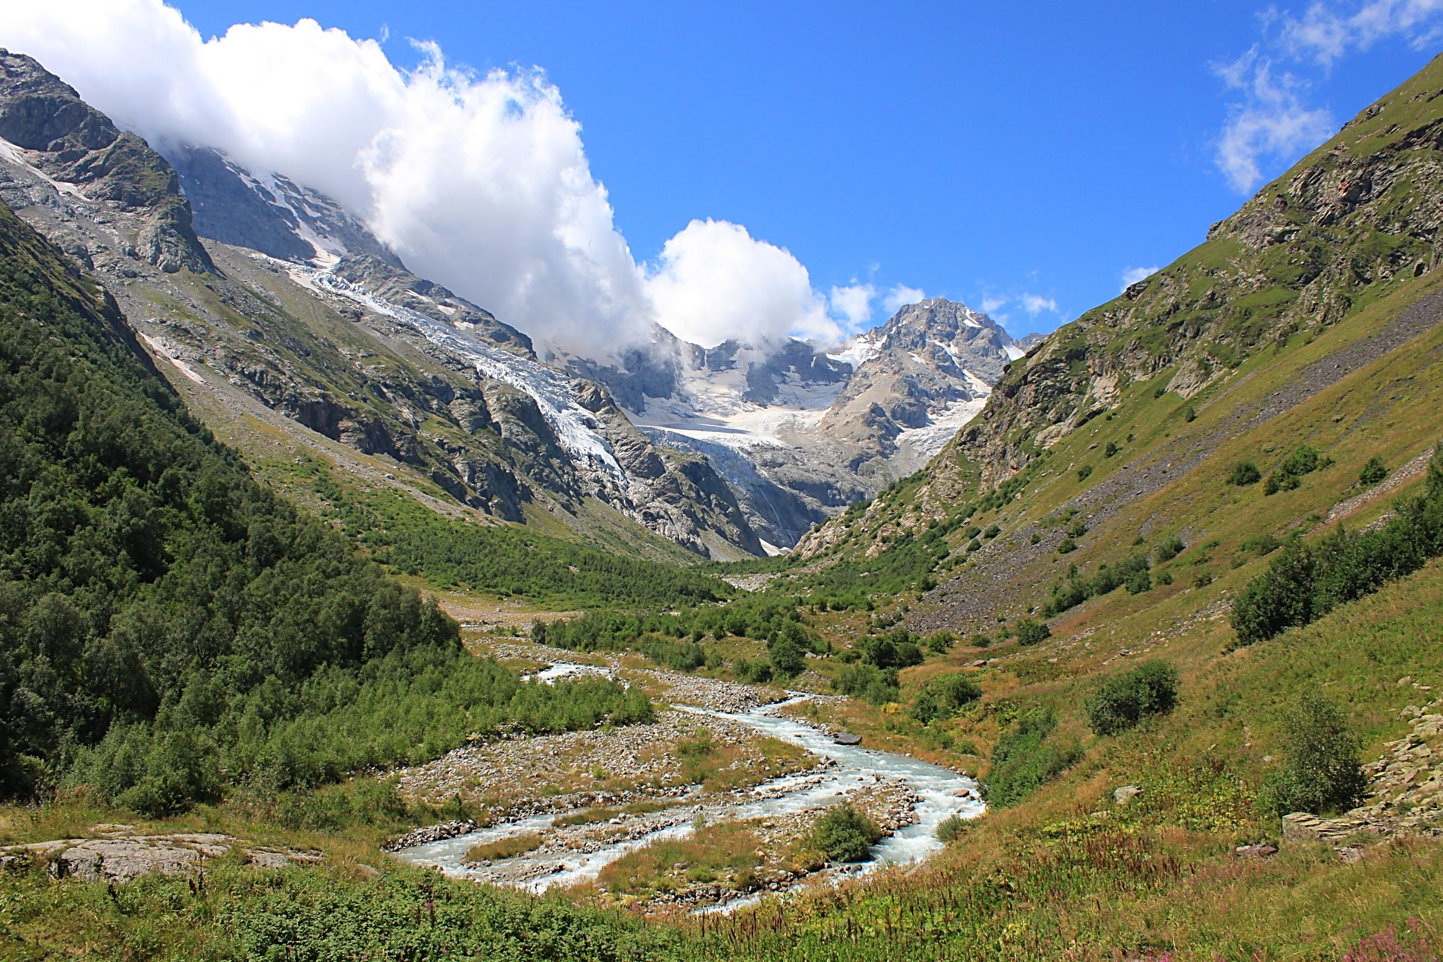

Slide 2
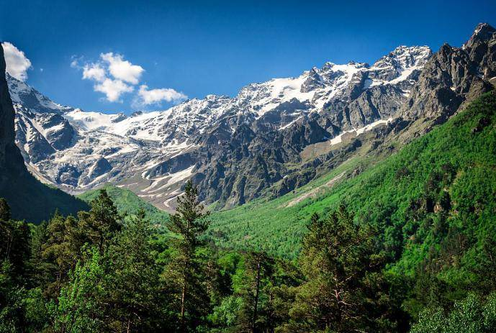
2

Slide 3
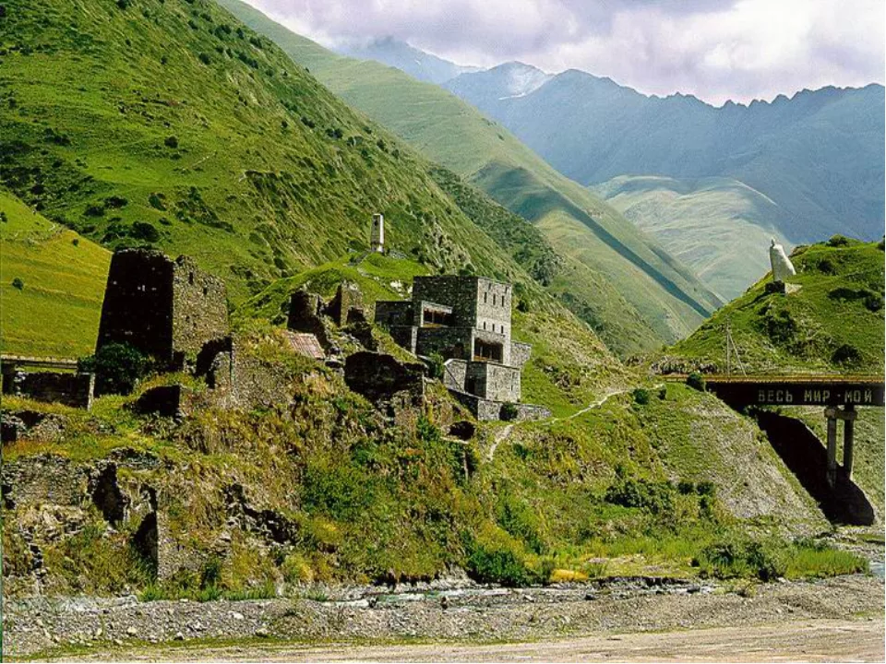
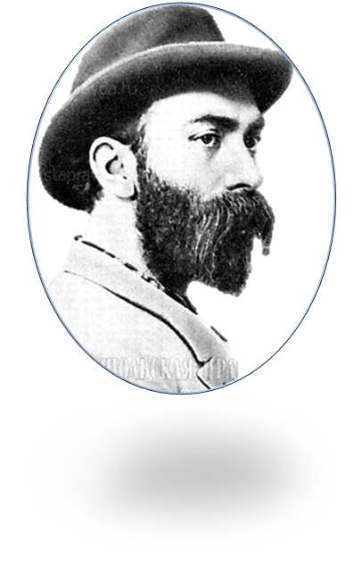
3

Slide 4
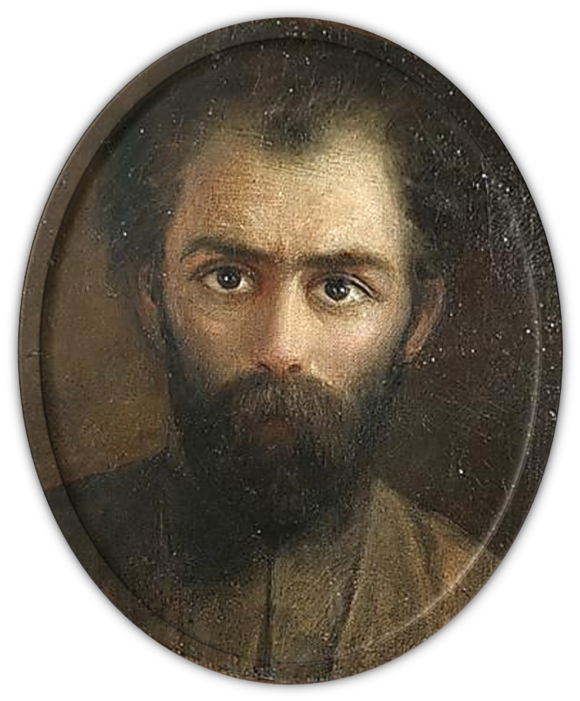
4
Ракæс!..
Æрцыдтæн… Мæхицæй фыддæр
Мæгуырæй куы ссардтон дæу дæр,
Мæ уарзон, мæ иубæстон адæм!..

Slide 5
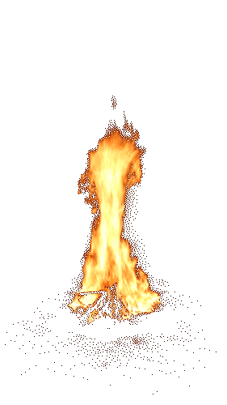
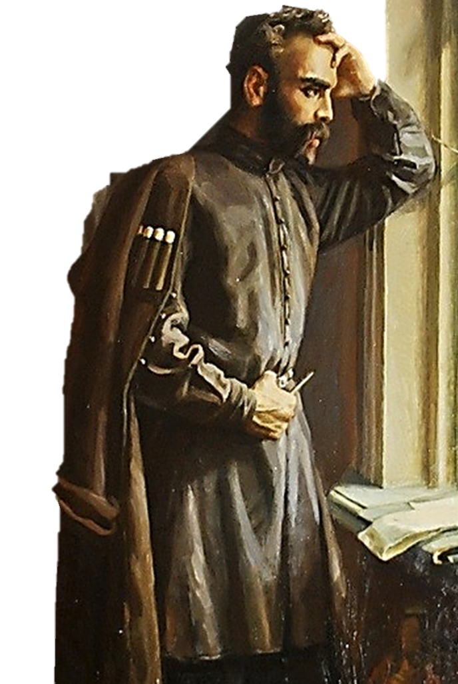
5
Темæ: «Цы уыдзæн нæ фидæн, нæ фæстаг?» Хетæгкаты
Къостайы æмдзæвгæ «Ракæс»-мæ гæсгæ

Slide 6
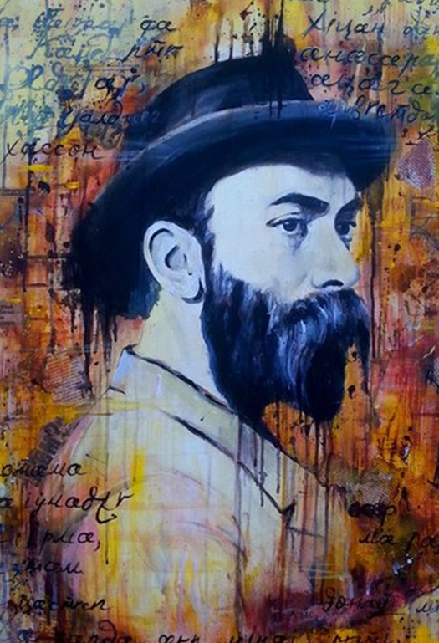
Ирон адæмы сæуæхсид
Нæ цæугæ мæсыг
Нæ культурæйы астæуккаг цæджындз
6

Slide 7
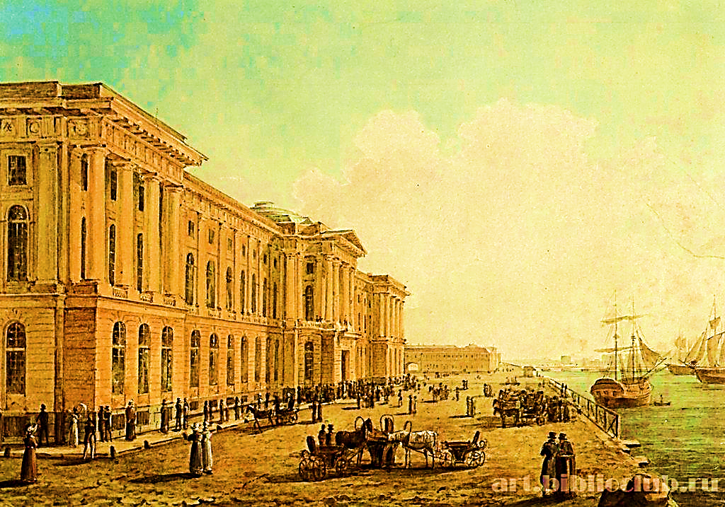
Къоста – студент
7

Slide 8
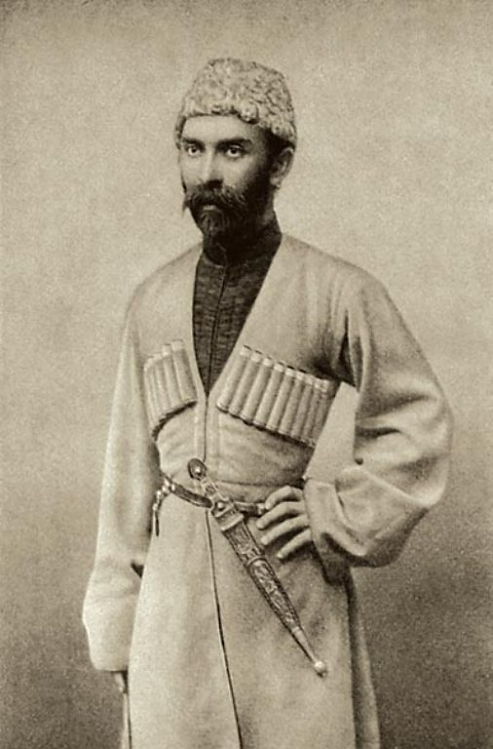
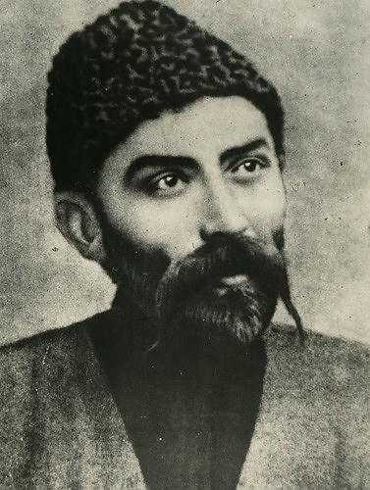
8

Slide 9
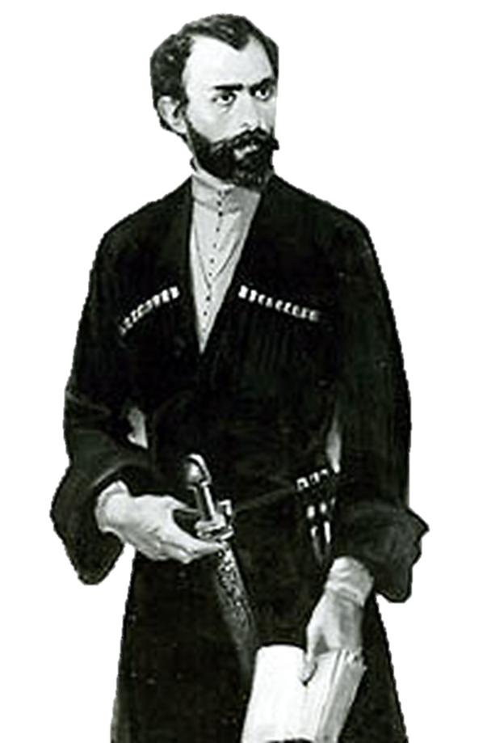
9

Slide 10
Æмбисæндтæ Фыдыбæстæйы тыххæй:
Райгуырæн бæстæ адджын у.
Фыдыбæстæ ныййарæг мадау - адджын.
Лæгæн дунейыл адджындæр цы баззад? – Мад, хæдзар, Райгуырæн бæстæ.
Дард бæлццон йæ райгуырæн бæстæм куы ‘ рыфты, уæд ног райгуырæгау вæййы.
Æнахуыр бæсты æлдарæй дæр зын цæрæн у.
10

Slide 11
11

Slide 12
Дзырдуатон куыст
Сонтæй - гыццылæй, чысылæй
(Ы)стæм – редко, мало
Æнæсæронæй - беспомощный
Æцæгæлон - чужой
Фыдæбон -проклятый, несчастный
12

Slide 13
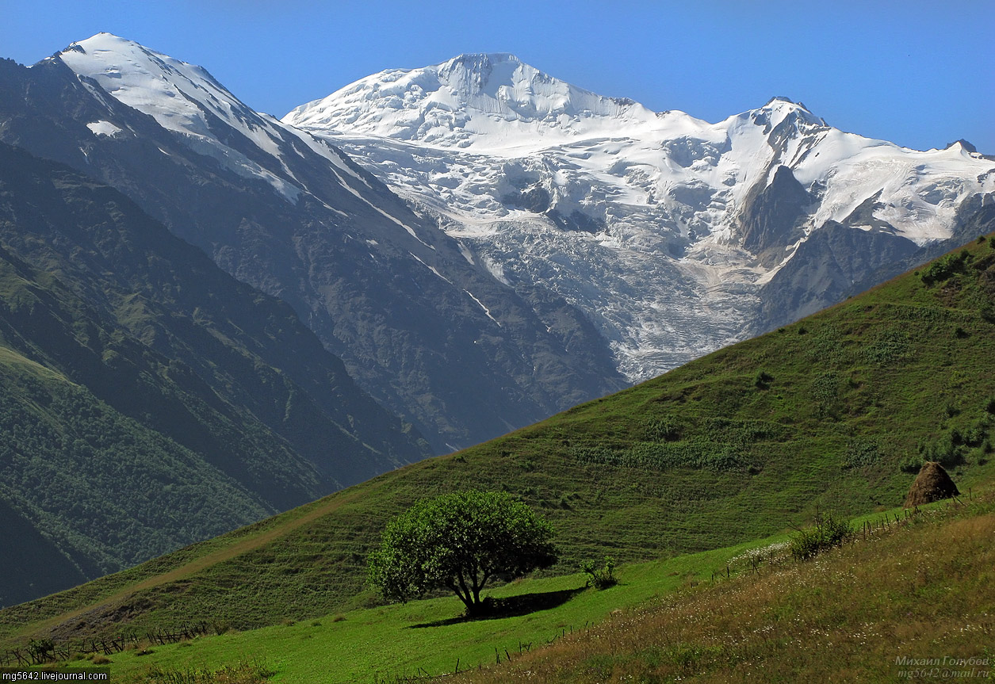
13

Slide 14
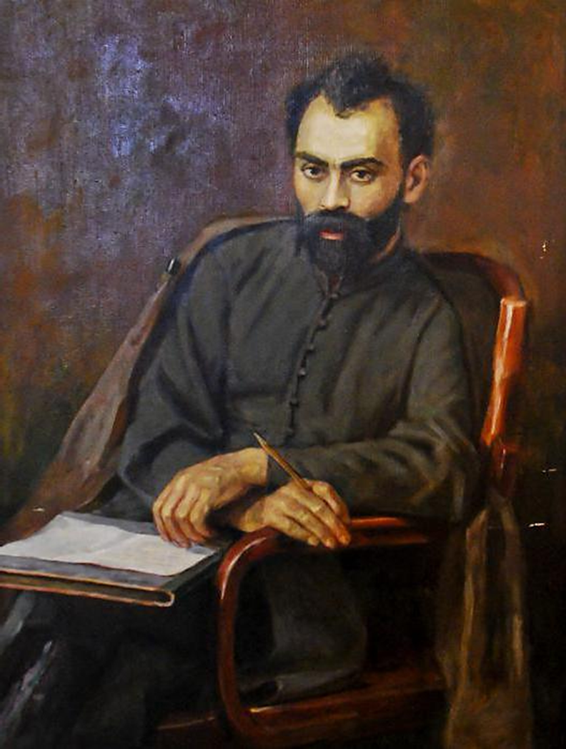
«Цы уыдзæн нæ фидæн, нæ фæстаг?»
14

Slide 15
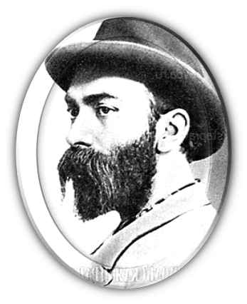
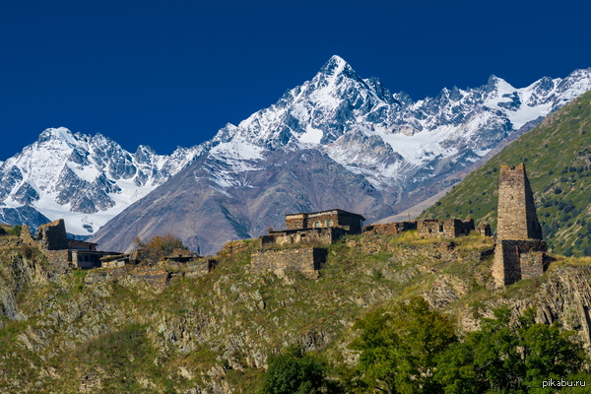
Адæмы фарнæй къæдзæх дæр ныннæры,-
Гъе, мардзæ, исчи! – бынтон сæфт кæнæм!..
Хетæгкаты Къоста
Лæджы хуызæн лæг нæм – ыстæм,
Бæрæг дæр нæ нал ис, цы стæм,
Цы уыдзæн нæ фидæн, нæ фæстаг? -
15

Slide 16
«Цы уыдзæн нæ фидæн, нæ фæстаг?»
16

Slide 17
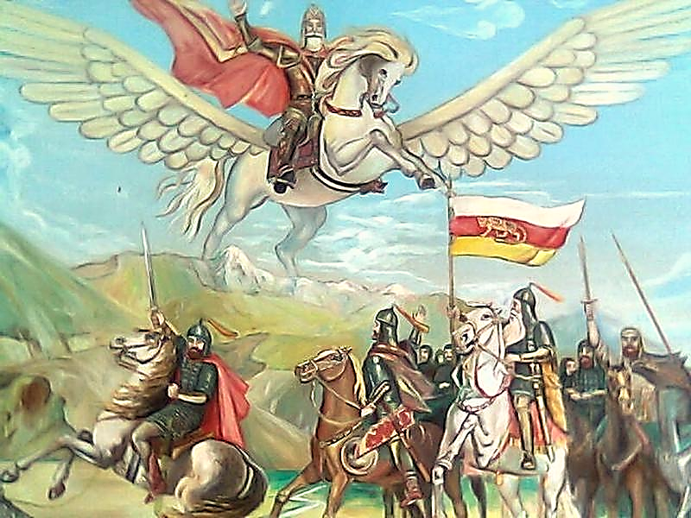
17

Slide 18
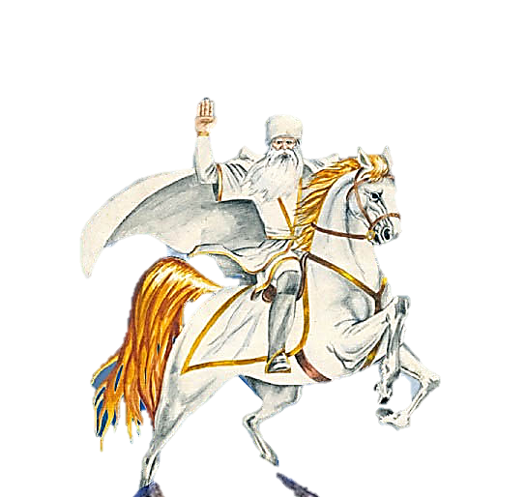
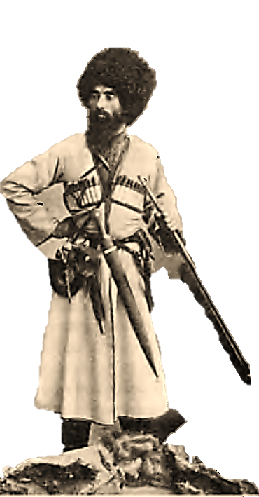
18

Slide 19
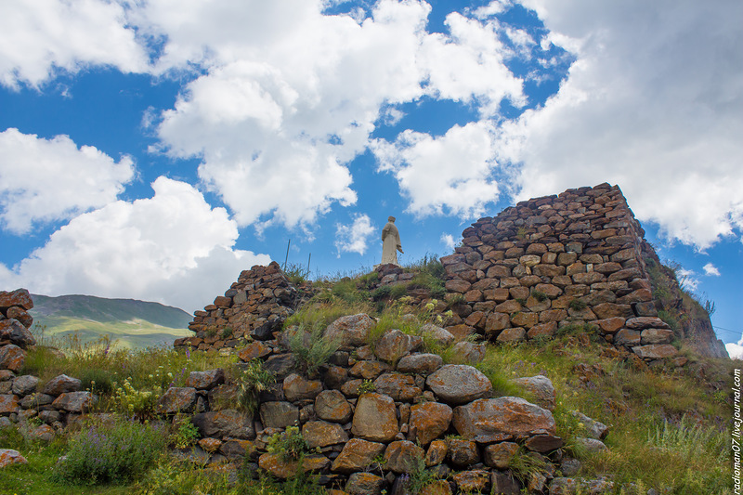
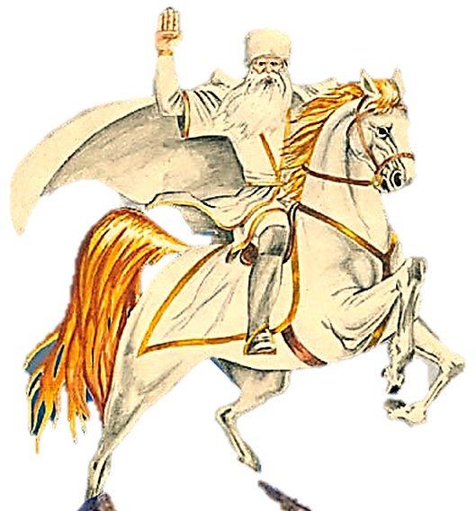
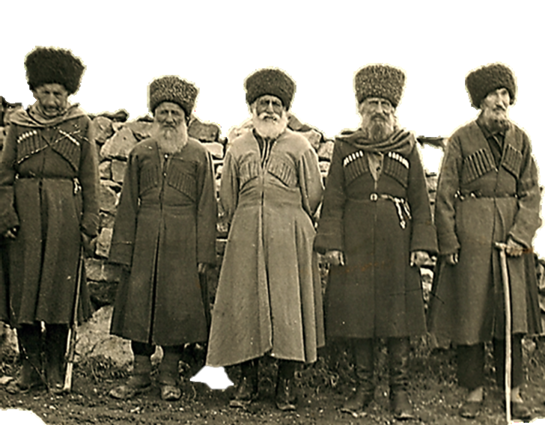
19

Slide 20
«Цы уыдзæн нæ фидæн, нæ фæстаг?»
20

Slide 21
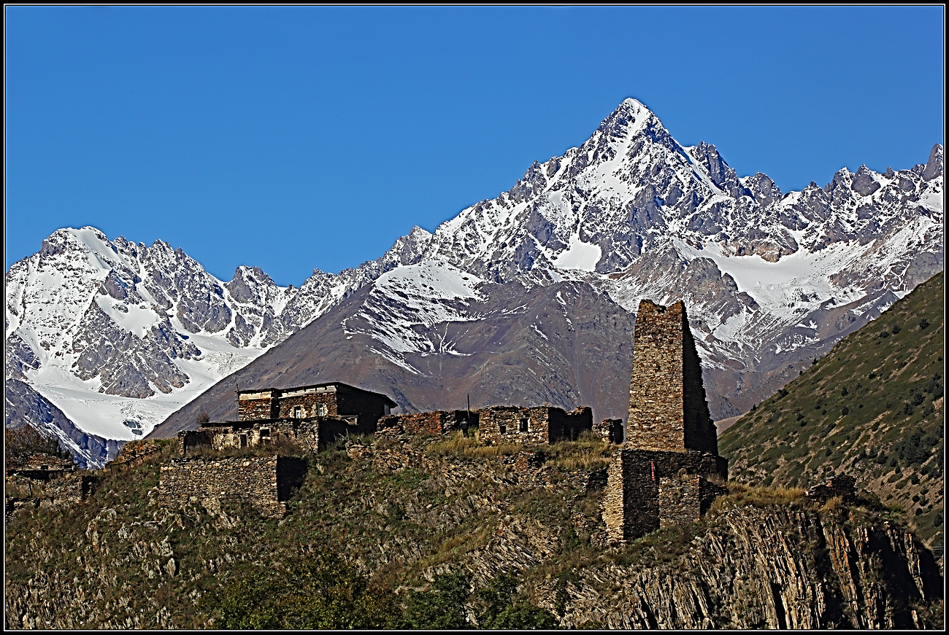
Нæ бæстæй фæхицæн дæн сонтæй.
Мæ уалдзæг æрвыстон фыдбонтæй.
Мæ цæстысыг донау мызти,
Мæ зæрдæ фырцинæй рызти…
21

Slide 22
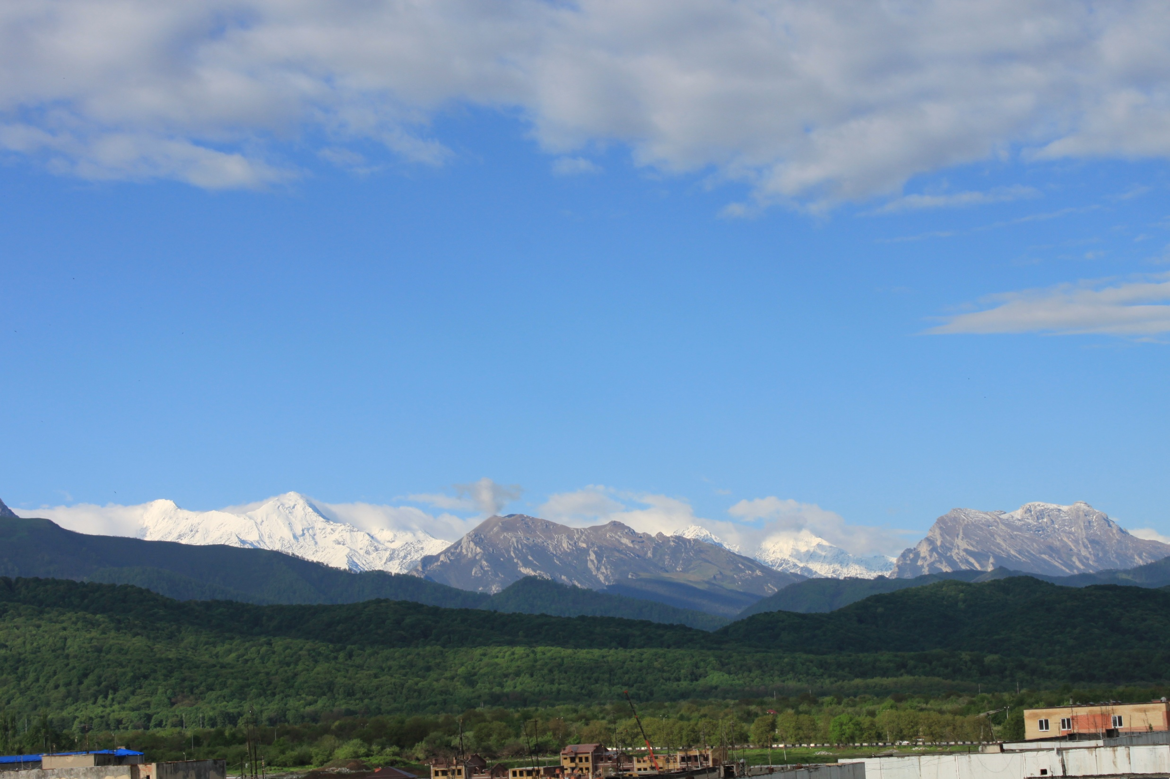
Нæ зонын мæ мады рæвдыд.
Нæ бæстæй фæхицæн дæн сонтæй.
Фæхæссон ма, загътон, уæддæр
Фæстæмæ мæ иунæджы сæр
Мæ Ирмæ, мæ Райгуырæн бæстæм…
Мæ цæстысыг донау мызти,
Мæ зæрдæ фырцинæй рызти…
22

Slide 23
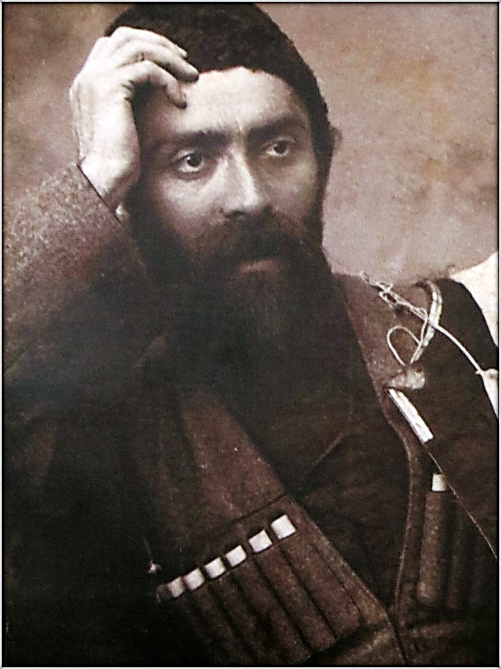
«Цы уыдзæн нæ фидæн, нæ фæстаг?»
23

Slide 24
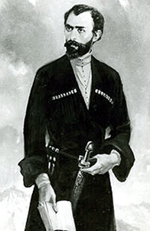
Хæдзармæ куыст
Ныффыссын хи хъуыдытæ Къостайы æмдзæвгæ «Ракæс»-мæ гæсгæ
«Цы уыдзæн нæ фидæн, нæ фæстаг?..»
24

Slide 25
Бузныг

Slide 26
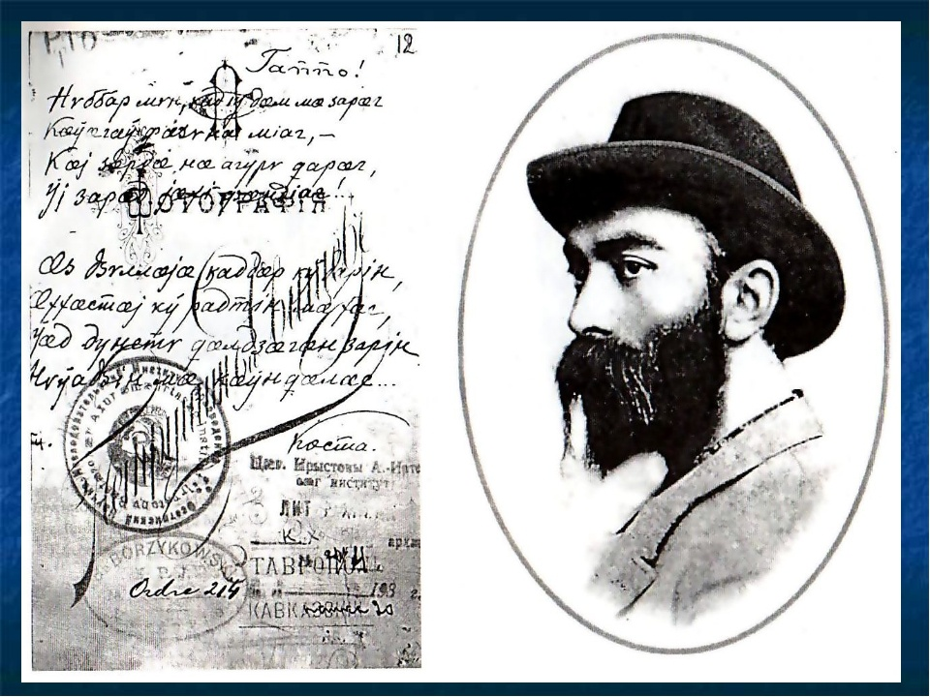

Slide 27
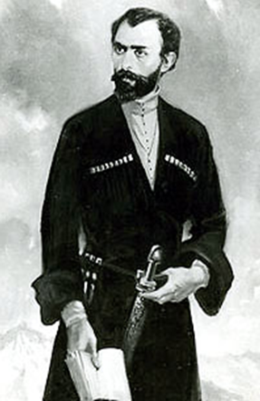
Дзæгъæл мæ ныууагъта мæ фыд,
Нæ зонын мæ мады рæвдыд,
Нæ бæстæй фæхицæн дæн сонтæ.

Slide 28
Нæ бæстæй фæхицæн дæн сонтæй.
Мæ уалдзæг æрвыстон фыдбонтæй.
Мæ цæстысыг донау мызти,
Мæ зæрдæ фырцинæй рызти…

Slide 29
